Slide 1
第三章 社會發展與教育

Slide 2

艾里克森社會發展理論
弗洛依德的心理發展論(強調性的觀念)
人格構成要素：
本我(生理我)：與生俱來、最原始的我，尋求本能性的衝動(饑、渴、性)，此種衝動弗洛依德稱為「慾力」(libido)
自我(現實我)：經由學習而得，位於本我與超我之間，其功能是在於現實環境中尋求個體的滿足。
超我(道德我)：居人格結構的最高層，相當於良知良能，是社會化過程中被塑造的。有管制本我衝動的能力。
三種我互動：有衝突有調和，形成
內在動力，稱「人格動力」

Slide 3
人格發展理論
口腔期(出生-1.5歲)：兒童主要藉由口腔活動來滿足慾力
肛門期(1.5-3歲) ：兒童試著從肛門活動與排泄來獲得滿足
性器期(3-6歲) ：快感與滿足來自於有意或無意的觸摸性器
潛伏期(6-青春期) ：對性的興趣暫隱，注意力會轉向周邊的事物，團體活動會男女分別組群，甚至壁壘分明。
兩性期(青春期以後) ：個體受到慾力驅使，尋找性對象以釋放對性的緊繃張力。
每個時期的人格發展有不一樣的特徵，但都和本我內在性慾衝動的慾力有關，在成長過程中，時時受到內在慾力的驅迫而感到情緒緊張，紓解情緒緊張的壓力會不得不圍繞在性器官有關的區域。

Slide 4
艾里克森的心理社會發展論
認為人生是全程的發展，各期有各自發展的危機(稱常性危機)(normative crisis)
將人生發展階段分為八個時期
艾里克森認為第五階段青年期是人生發展中最重要的一個時期。
青年期是心理社會的延宕期：童年與成年之間一段社會准許的緩衝階段-個體可以自由進行角色實驗以找到社會的立足點。
發展重要的任務是建立正面的「自我認同」。
「自我統合」是青年期發展的中心任務-有明確自我觀念與尋求方向。

Slide 5
年齡 | 發展危機 | 發展順利者 的心理特徵 | 發展障礙者 的心理特徵
0-1歲 | 信任V.S.不信任 | 對人信任，有安全感 | 面對新環境時會焦慮不安
1-3歲 | 自主獨立V.S.羞怯懷疑 | 能按社會要求表現目的性行為 | 缺乏信心，行動畏首畏尾
3-6歲 | 主動V.S.內疚 | 主動好奇，行動有方向，開始有責任感 | 畏懼退縮，缺少自我價值感
6歲-青春期 | 勤奮V.S.自卑 | 具有求學、做事、待人、接物的基本能力 | 缺乏生活基本能力，充滿失敗感
青年期 | 自我統合V.S.角色混亂 | 有了明確的自我觀念與自我追尋的方向 | 生活無目的無方向，時而感到徬徨迷失
成年期 | 親密V.S.孤獨 | 與人相處有親密感 | 與社會疏離，時感寂寞孤獨
中年期 | 愛心關懷V.S.頹廢遲滯 | 熱愛家庭關懷社會，有責任心有義務感 | 不關心別人與社會，生活缺少意義
老年期 | 完美無缺V.S.悲觀沮喪 | 隨心所欲，安享餘年 | 悔恨舊事，孤獨淒涼

Slide 6
弗洛伊德V.S.艾里克森
 | 弗洛依德 | 艾里克森
研究對象 | 精神病患 | 正常人
人格發展 | 早期決定論 | 人生全程
理論取向 | 生物性取向 | 社會性取向

Slide 7
艾里克森的後續研究
馬西亞的認定類型論(identity pattern)
 |  |  | 個體是否對價值做出承諾(投入)？ Commitment
 |  |  | Yes | No
個體是否歷經認同的危機？ | Crisis | Yes | 定向型統合(identity achievement) 自我意識堅定職業、宗教、性別角色的承諾 對其他人的觀點、信念、價值觀做出考慮，但透過向外尋找而得到自己的答案 | 未定型統合(identity moratorium) 正在經歷認同的危機或是轉機 對社會沒有明確的承諾 沒有明確的認同感 積極地想要獲得認同感
 |  | No | 早閉型統合(identity foreclosure) 對職業以及不同的意見立場產生承諾 沒有自我建構的跡象，且未仔細的探索與思考就採取他人的價值觀 排斥尋得自我認同的可能性 | 迷失型統合(identity diffusion) 缺乏生活的方向 對政治、宗教、道德甚至是職業漠不關心，沒有質問原因就從事工作 對別人從事的事物漠不關心

Slide 8
社會心理發展論的教育含義
發展期中危機重重自我成長不易
教育是發展的助力也是阻力
全人教育基礎寓於心理社會發展

Slide 9
柯爾伯格道德發展理論
皮亞傑的道德發展理論：
幼兒的道德發展與其認知發展相關，而成人制約、個人心智發展、友儕團體的合作等三種力量交互作用，是造成道德判斷發展的主要因素。
無律期(0-4歲)：沒有對或錯的觀念
以自我為中心
行為活動是無規範的
不能依照團體規範去判斷是非
他律期(4-8歲)：對與錯是別人給的觀念
以成人的命令或規定做為道德判斷的標準
認為服從規定就是好孩子，否則為壞孩子
以行為後果判斷，忽視行為的動機
認為規則很神聖，不可以變更

Slide 10
自律期(8歲以上)：對或錯事自己能判斷，規則可以被改變
認為規則是人訂定，必要時可以修改
會考慮行為動機，並為自己辯護
行為準則不在以權威為依據
皮亞傑認為社會關係與道德發展關係密切，從成人權威到互惠性的人際關係。道德責任的歸屬也由客觀的行為結果變成主觀的行為目的、動機、需求。

Slide 11
柯爾伯格的道德發展理論：
延續皮亞傑的道德發展論點
排除傳統道德思想，道德不是有無的問題，道德會隨著年齡經驗增強而逐漸發展。
道德的評判並不是單純一個是非對錯的問題，而是面對道德問題情境時，個人以社會規範等多方考量所做的價值判斷。

Slide 12
期別 |  | 發展階段 |  | 心理特徵
一 | 道德成規前期 (出生到九歲) | 1 | 避罰服從取向 | 只從表面看行為後果的好壞，盲目服從權威，旨在逃避懲罰。 | 重視行為的結果而忽略動機 為了避免懲罰而服從權威 缺乏是非善惡的觀念
 |  | 2 | 相對功利取向 | 只按行為後果是否帶來需求的滿足以判斷行為的好壞。 | 以行為結果所帶來的賞罰來判斷好壞 強調以德報德以怨報怨 服從規範以獲得利益
二 | 道德循規期 (九歲到二十歲) | 3 | 尋求認可取向 | 尋求別人認可，凡事成人讚賞的，自己就認為是對的。 | 維持良好形象，得到別人讚許 試圖扮演乖孩子 認為父母、成人期望的行為就是好行為 會尊重、體會別人的感覺
 |  | 4 | 遵守法規取向 | 遵守社會規範，認定規範中所規定的事項是不可能改變的。 | 尊重法律權威依法判斷是非，法律不可變 相信好人有好報 法律是為了社會安寧而維持秩序
三 | 道德成規期 (二十歲以上) | 5 | 社會法制取向 | 了解行為規範是為了維持社會秩序且經大眾同意而建立。只要大家有共識，社會規範是可以被改變的。 | 相信法律是人訂定，可修改 考慮法律與社會規範訂定的目的與精神 個人有守法治的義務與責任
 |  | 6 | 普遍倫理取向 | 道德判斷是以個人的倫理觀念為基礎。個人的倫理觀念用於判斷是非時，具有一致性與普遍性。 | 有個人的人生哲學，不會受外力影響 依照良心來行事

Slide 13
道德認知發展論的教育含意
道德認知發展依循兩大原則：
他律而後自律、循序漸進原則
是外鑠歷程並非內發歷程
道德教育需配合兒童心理發展，提倡「加一原則教學」
全人化道德教育的理論與實踐
道德認知發展論的批評
研究對象全是男性
男性偏理性思考；女性偏感情

Slide 14
吉利根的道德發展階段論-女性觀點的道德發展論
不認同柯爾伯格的道德發展理論，認為他的道德推論重視男性道德價值觀，即強調「公益與公平」，而非女性道德推論的道德價值觀「熱心、責任與關愛」。
道德判斷依據
男性─私利；女性─自我與他人利益的平衡
道德發展三階段：
個人生存的道德
自我犧牲的道德
均等的道德

Slide 15
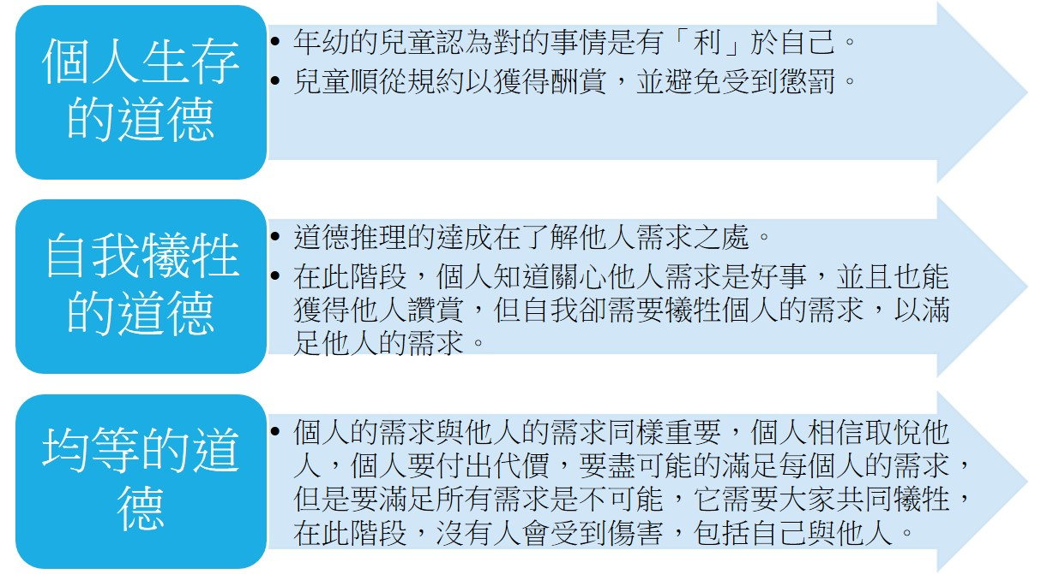

Slide 16
皮亞傑與柯爾柏格兒童道德發展理論的相同相異處：
相同點：
皮亞傑與柯爾柏格均認為兒童及青少年都傾向服從，皆先他律而後自律。
兩者均呈現一定的階段性和次序性。
皮亞傑和柯爾柏格均認為認知水準與道德水準有關。雖然認知水準高，道德水準不一定高，但道德水準高，其認知水準一定在某一水準以上。
相異點：
分期：皮亞傑分為兩期；柯爾伯格分為三期六段。
分期標準：皮亞傑以年齡分期；柯爾伯格以道德判斷作為分期標準。
皮亞傑認為兒童及青少年服從是對權威的尊重；柯爾柏格則認為服從是畏懼權威、避免懲罰，得到獎勵

Slide 17
Kohlberg和Gilligan論點比對
不同點 | Gilligan | Kohlberg
基本道德 | 非暴力/關懷 | 正義
道德因素 | 關係、對自己及他人的責任、關懷、和諧、憐憫、自私、自我犧牲 | 個人的神聖性、自我與他人的權利、公正、互惠、尊重、規約、法律
道德兩難的性質 | 威脅和諧與關係 | 權利衝突
道德義務的決定因子 | 關係 | 原則
解決兩難問題的認知過程 | 歸納式思考 | 形式/邏輯演繹式思考
自我道德的看法 | 聯結性、親和性 | 分離性、個別性
情感的角色 | 動機性關懷、憐憫 | 沒有情感要素
哲學取向 | 現象學(情境相對論) | 理性(政意的普遍原則)

Slide 18
青少年的社會發展-青少年新族群的出現
青少年新族群形成的身體因素
營養過剩及勞動不足-生心發展不一：生理快；但心理慢
缺少參與生產的機會
青少年新族群形成的社會因素
女性角色的改變
對婚姻的影響
對子女成長的影響
對人口成長的影響
教育的普及與年限的延長
青少年次文化的影響
文化：一個群體間特有的生活方式，即是文化。因此，次文化是指主流文化下，不同地區、社會階層、行業具有獨特的生活方式。

